Slide 1
JavaScript
M.Naufal S.Tr.T

Slide 2
Sekilas tentang JS
Asal mula nama JavaScript adalah LiveScript, dikembangkan pertama kali pada tahun 1995 di Netscape Communications.
Hasil kolaborasi antara Netscape dan Sun (pengembang bahasa pemrograman “Java” ) memberikan nama baru “JavaScript” pada tanggal 4 desember 1995.
JavaScript adalah bahasa skrip yang ditempelkan pada kode HTML dan diproses pada sisi klien, sehingga kemampuan dokumen HTML menjadi lebih luas.
JavaScript memungkinkan untuk memvalidasi masukan-masukan pada formulir sebelum dikirim ke server
JavaScript dapat mengimplementasi permainan interaktif
Javascript bergantung kepada browser(navigator) yang memanggil halaman web yang berisi skrip skrip dari Javascript yang terselip di dalam dokumen HTML.

Slide 3
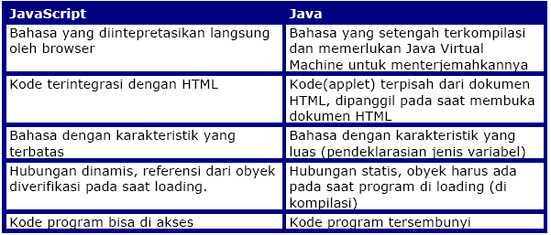
Perbedaan JavaScript dan Pemrograman Java
JavaScript sendiri merupakan bahasa yang mudah dipahami, karena memiliki kemiripan dengan konsep bahasa pemrograman visual, maupun Java ataupun C.
JavaScript adalah bahasa yang “case sensitive” artinya membedakan penamaan variabel dan fungsi yang menggunakan huruf besar dan huruf kecil.
Seperti bahasa Java ataupun C, setiap instruksi dalam JavaScript diakhiri dengan karakter titik koma (;).

Slide 4
Bentuk skrip dari Javascript dan Membuat Komentar (Skrip tidak Tereksekusi)
Skrip dari JavaScript terletak di dalam dokumen HTML.
<SCRIPT language="Javascript">
letakkan script anda disini
</SCRIPT>
Pada navigator versi lama, sebelum adanya JavaScript, tidak mengenal tag tersebut dan akan melewatkannya untuk di baca. Untuk itu perlu ditambahkan tag komentar agar skripnya tidak dibaca sebagai skrip, tetapi di baca sebagai komentar dan tidak akan dieksekusi sebagai program.
<SCRIPT language="Javascript">
<!--
letakkan script anda disini
// -->
</SCRIPT>
Untuk menulis komentar dalam satu baris kita gunakan karakter dobel slash.
// semua karakter di belakang // tidak akan di eksekusi
Untuk menulis komentar yang terdiri dari beberapa baris kita gunakan karakter /* dan */
/* Semua baris antara 2 tanda tersebut tidak akan di eksekusi oleh kompilator */

Slide 5
Meletakkan JavaScript dalam dokumen HTML
Menggunakan tag <SCRIPT>
Tag <SCRIPT> diletakkan diantara bagian kepala dari dokumen HTML, yaitu bagian antara tag <HEAD> dan </HEAD>. Pemanggilan fungsi JavaScript (atau disebut juga event) diletakkan di bagian badan dokumen HTML atau bisa kita sebut diantara tag <BODY> dan </BODY>.
Keterangan tambahan di dalam tag <SCRIPT> menunjukkan jenis bahasa yang digunakan dan versinya, contohnya “JavaScript“, “JavaScript1.1“,“JavaScript1.2“ untuk bahasa JavaScript
Contoh :
<HTML>
<HEAD>
<TITLE>Contoh Program Javascript</TITLE>
<SCRIPT language="Javascript">
<!--
alert("Hallo !");
// -->
</SCRIPT>
</HEAD>
<BODY>
</BODY>
</HTML>

Slide 6
Meletakkan JavaScript dalam dokumen HTML
Menggunakan file ekstern
Menuliskan kode program JavaScript dalam suatu file teks dan kemudian file teks yang berisi kode JavaScript di panggil dari dalam dokumen HTML (khusus Netscape mulai versi 3 keatas).
<script language=“javascript" src="url/file.js"> </script>
dimana url/file.js adalah adalah lokasi dan nama file yang berisi kode JavaScript, jika perintah tambahan SRC tidak disertakan maka tag Script akan mencari kode yang terletak di dalam tag Script.
Melalui event tertentu
Event adalah sebutan dari satu action yang dilakukan oleh user, contohnya seperti klik tombol mouse.
<tag eventHandler="kode Javascript yang akan dimasukkan">
dimana eventHandler adalah nama dari event tersebut.

